Slide 1
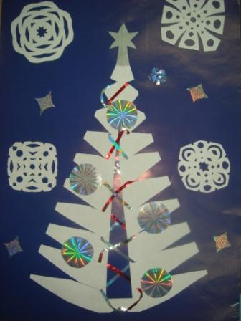
Мастер – класс «Рождественская сказка»
Презентацию подготовила учитель ИЗО и черчения МКОУ «СОШ №29» ГО Ревда
Быкова Наталья Юрьевна

Slide 2
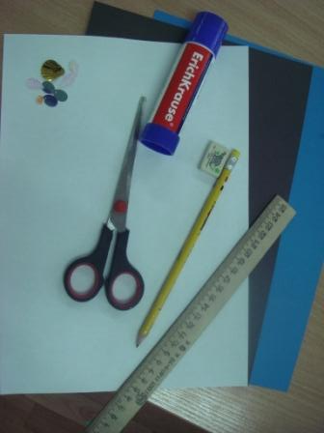
Инструменты и приспособления
1. Белый лист бумаги. 2. Цветной картон
3. Клей-карандаш
4. Ножницы
5. Линейка
6. Карандаш
7. Различные декоративные элементы

Slide 3
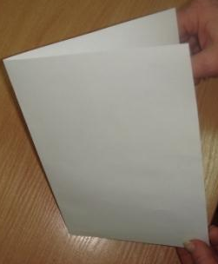
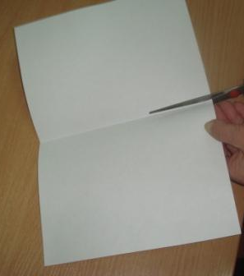
Технологические этапы
1. Лист формата А4 складываем пополам, разрезаем на 2 части
2. Берем одну часть и снова складываем ее пополам.

Slide 4
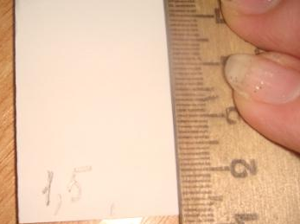
Технологические этапы
3. От сгиба детали откладываем 1.5 см
4. Соединяем эту точку с левым верхним углом заготовки. Таким образом мы оформили ствол.

Slide 5
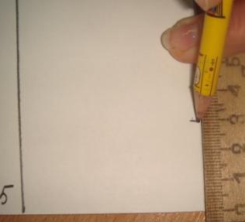
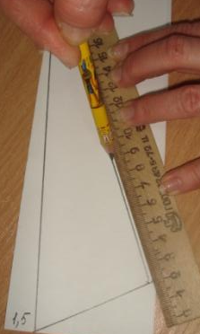
Технологические этапы
5. От нижнего правого угла заготовки откладываем вверх 3 см. Соединяем эту точку с низом ствола.
6. От первоначальной величины (3 см) вверх проводим прямую к вершине ствола (сформировали крону)

Slide 6
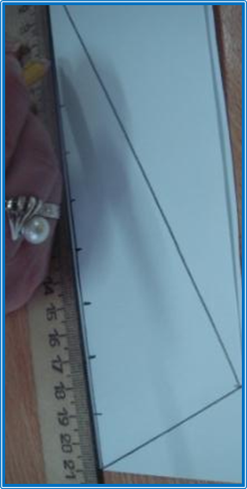
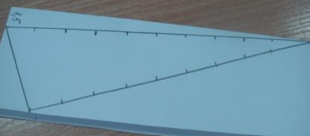
Технологические этапы
7. По линиям ствола и кроны откладывает по 2 см., соединяем точки между собой параллельными линиями (формируем направление ветвей)

Slide 7
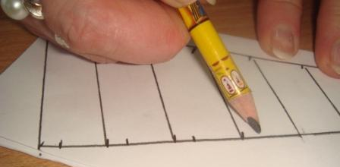
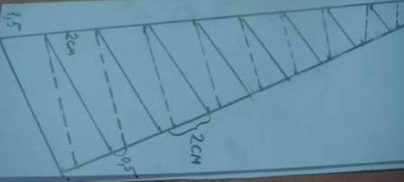
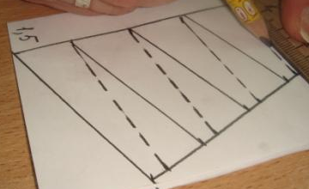
Технологические этапы
8. Формируем ветви. От делений по линии кроны откладываем вверх примерно 0,5 см. От полученных делений проводим линии к стволу, как показано на рисунке.

Slide 8
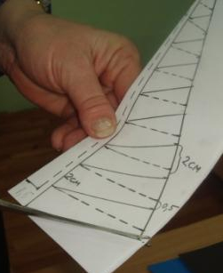
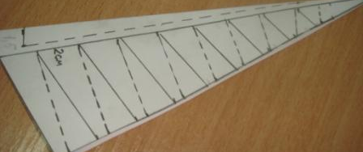
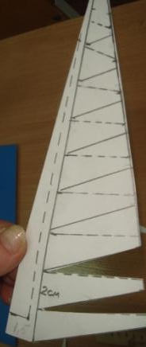
Технологические этапы
9. Все готово. Вырезаем по линиям контура ветви как показано на рисунках.

Slide 9
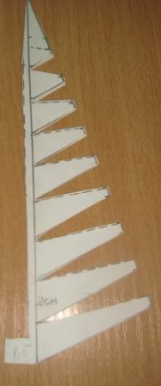
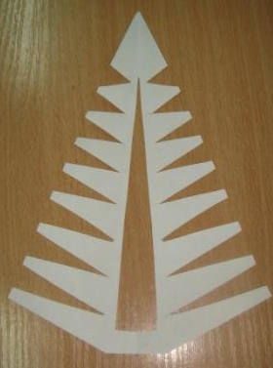
Технологические этапы
10. На месте ствола вырезаем клин, как показано на рисунке. Это четко видно при развороте шаблона.

Slide 10
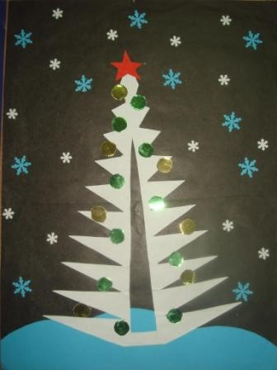
Технологические этапы
Приклеиваем получившуюся заготовку на цветной картон.
Оформляем декоративными элементами

Slide 11
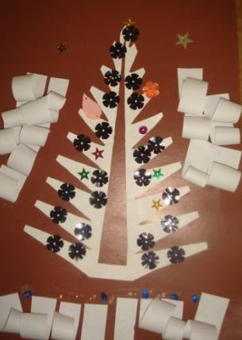
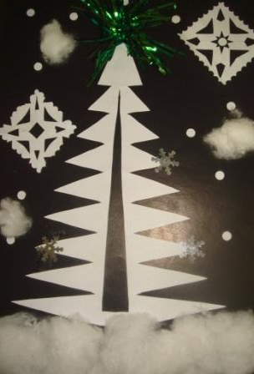
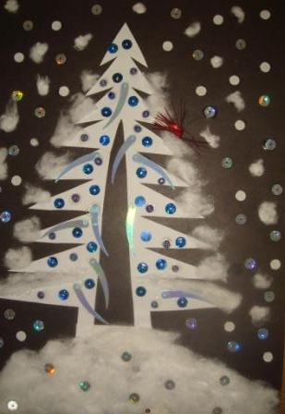
Итог работы

Slide 12
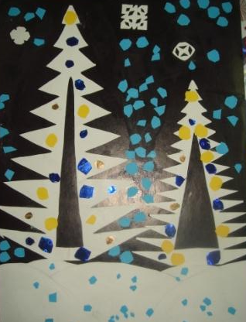
Спасибо за внимание
Фотографии, использованные в презентации, из личного архива автора

